Slide 1
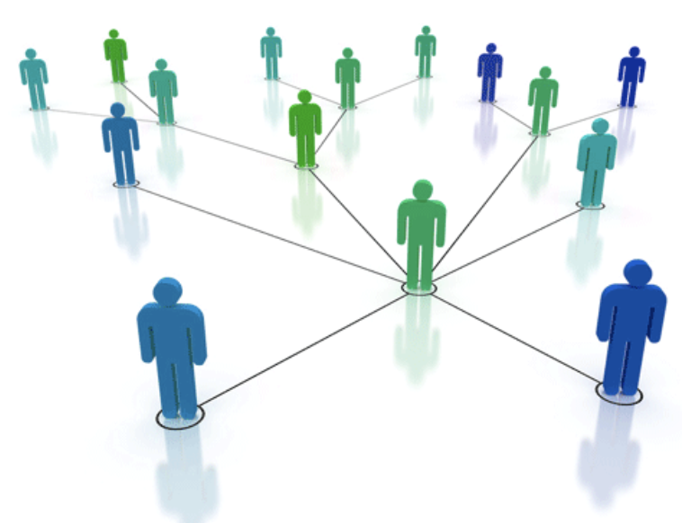
Aktivist
Komm mit – hilf deiner Community
Leipzig, 02.12.2019

Slide 2
Projektvorstellung
Förderung von ehrenamtlichen Aufgaben
Plattform für Aktivisten und Institutionen
Motivation durch Gamification

Slide 3
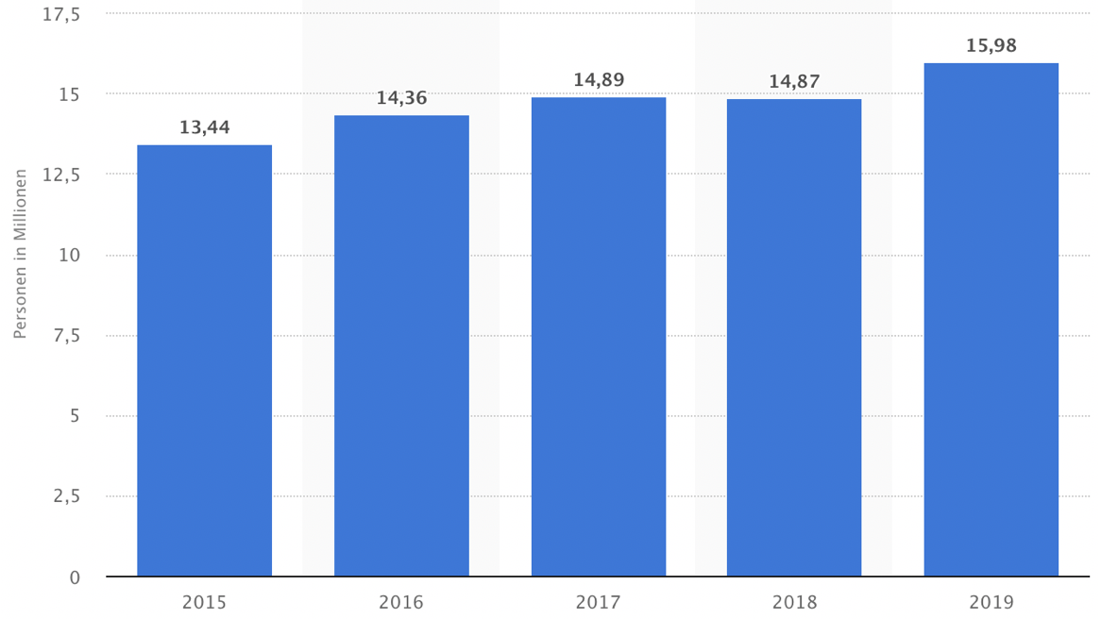
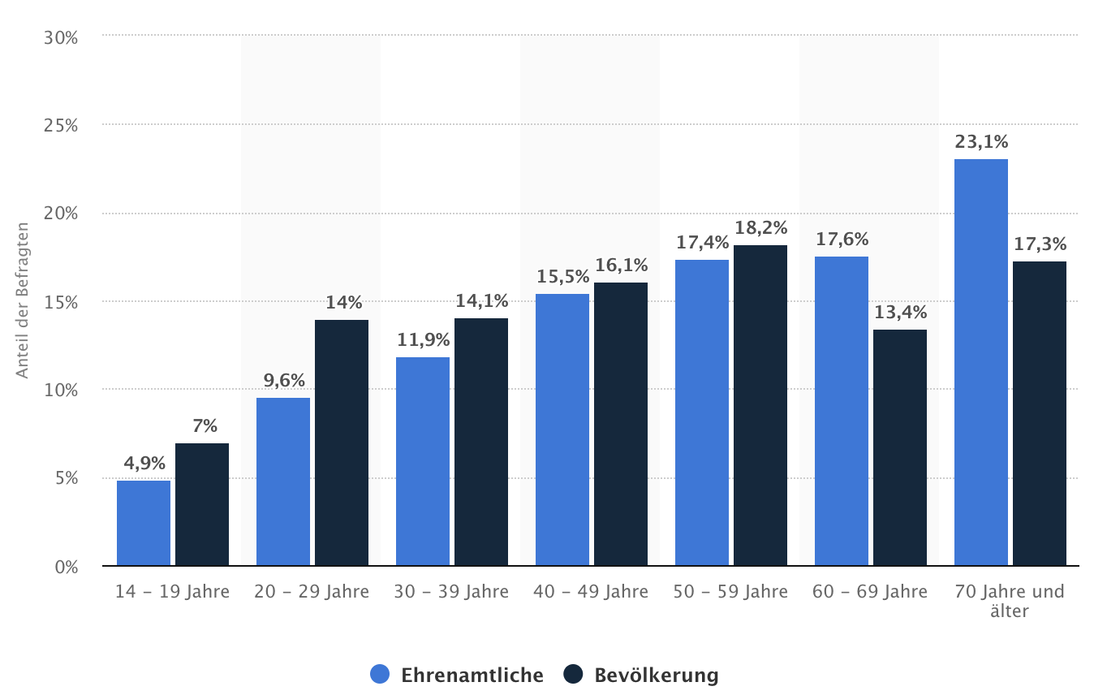
NutzerPotenzial
Notes:
Rechts: https://de.statista.com/statistik/daten/studie/878673/umfrage/umfrage-in-deutschland-zum-alter-von-ehrenamtlichen/
Links: https://de.statista.com/statistik/daten/studie/173632/umfrage/verbreitung-ehrenamtlicher-arbeit/

Slide 4
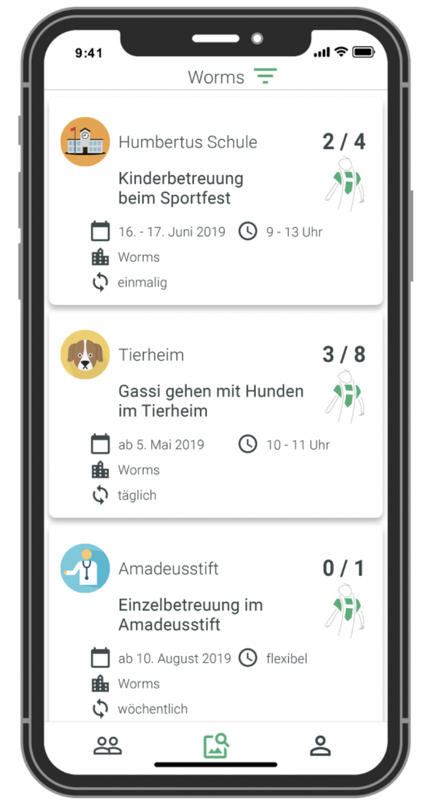
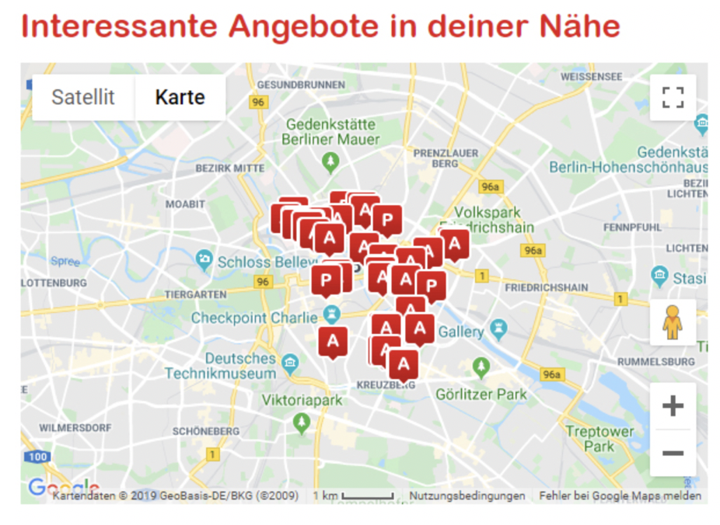
Angebote
Projekte in der Umgebung
Verschiedene Aktivitäten
Verschiedene Auszeichnungen
Unterschiedliche Zeiten

Slide 5
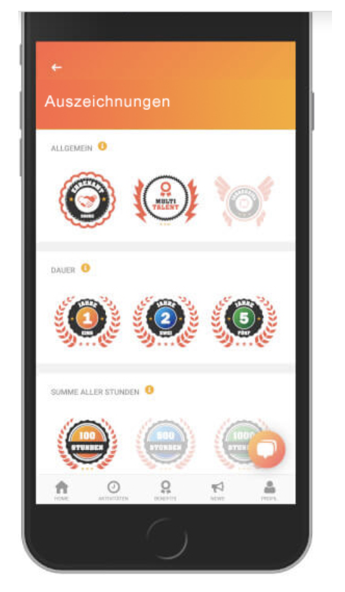
Auszeichnungen
Auszeichnungen für bestimmte Aktivitäten
Bestimmte Aktivitäten brauchen bestimmte Auszeichnungen
Dauer, Aktivität und Intensität mit verschiedenen Wertungen
Bronze
Silber
Gold

Slide 6
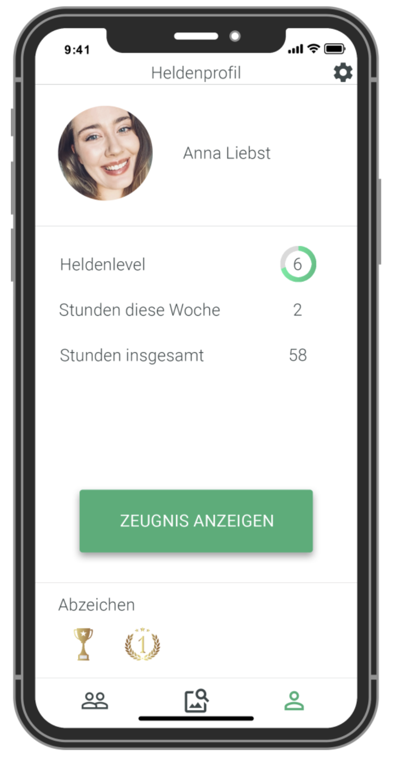
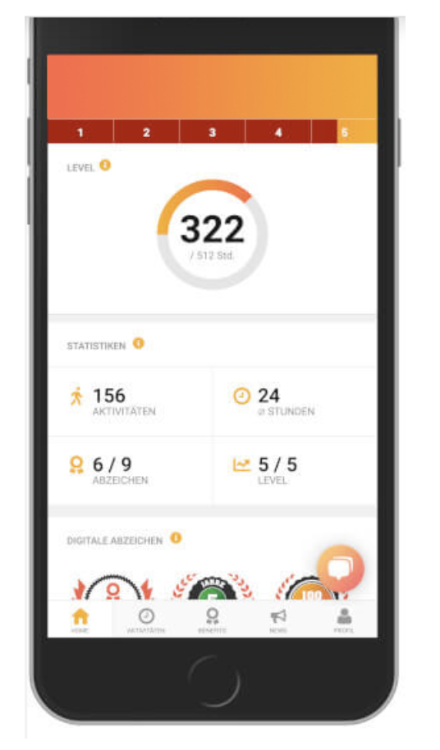
Profil
Übersicht über
Level
Ehrenpunkte
Ehrentaler
Aktivitäten
Auszeichnungen

Slide 7

Nutzen
Aktivisten
Anerkennung der Leistungen
Freischalten von Auszeichnungen und Gutscheinen
Spielcharackter
Institutionen / gemeinnützige Vereine
Hilfe bei der Umsetzung von Projekten
Sichtbarkeit der Projekte

Slide 8

Blockchain
Vertrauen muss aufgebaut und gehalten werden
Blockchain als unveränderlicher Beweis der ehrenamtlichen Aktivitäten
Nachvollziehbarkeit: Jeder kann die Blockchain einsehen

Slide 9
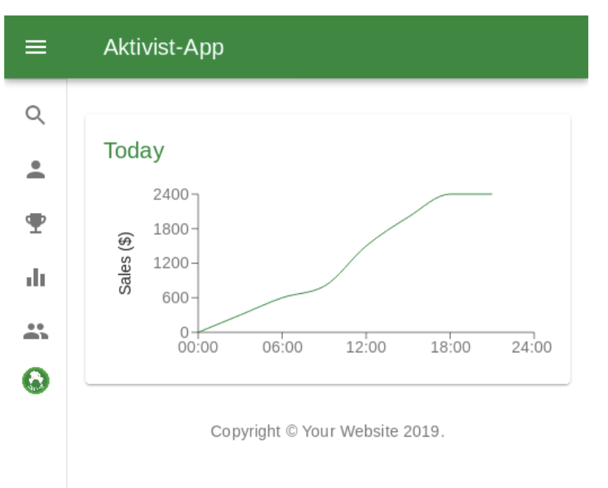
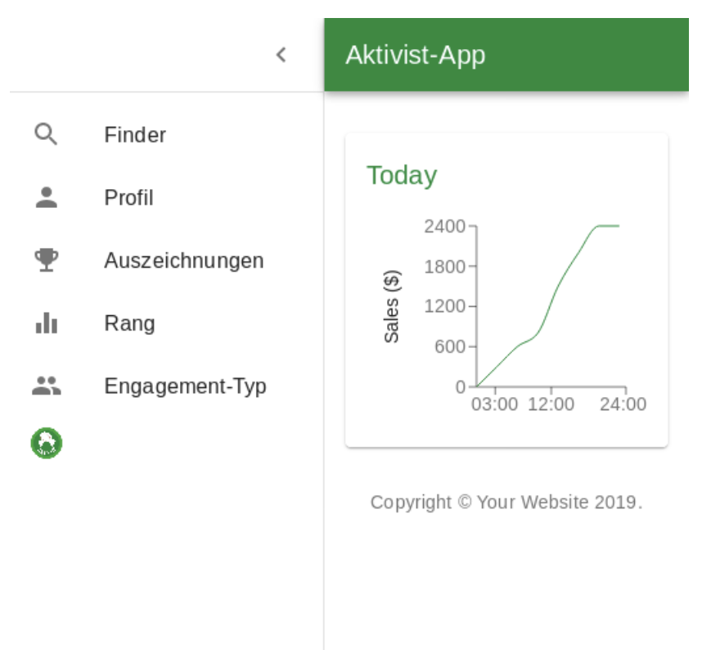
Erste Implementierung

Slide 10

Vielen Dank!
Aktivist
Aktion Mensch e.V.
Heinemannstraße 36
T +49 228 20 92 300
aktivist@aktion-mensch.de
www.aktion-mensch.de

Slide 11
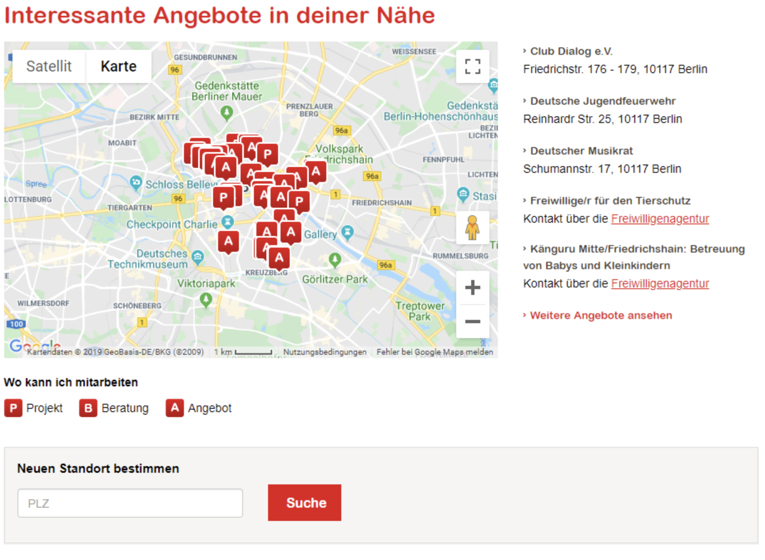
Finder
Suche Projekte in deiner Umgebung
Erste Informationen über
Filter nach Aufgabenbereichen

